Slide 1
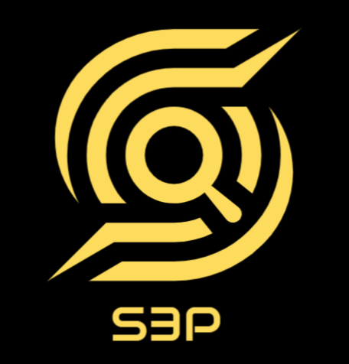

SISTEM PEMANTAUAN PENGGUNAAN PELAYAR SEMASA UJIAN ATAS TALIAN DI MAKMAL KOMPUTER
Computer Science Department
National Defence University Of Malaysia

Slide 2
LATAR BELAKANG
Pelajar cuba membuka pelayar semasa ujian berkomputer sedang dijalankan untuk mendapatkan jawapan di internet
Kemudahan Internet diperlukan sewaktu ujian komputer dijalankan.
Pensyarah perlu mengawasi setiap komputer pelajar.

Slide 3
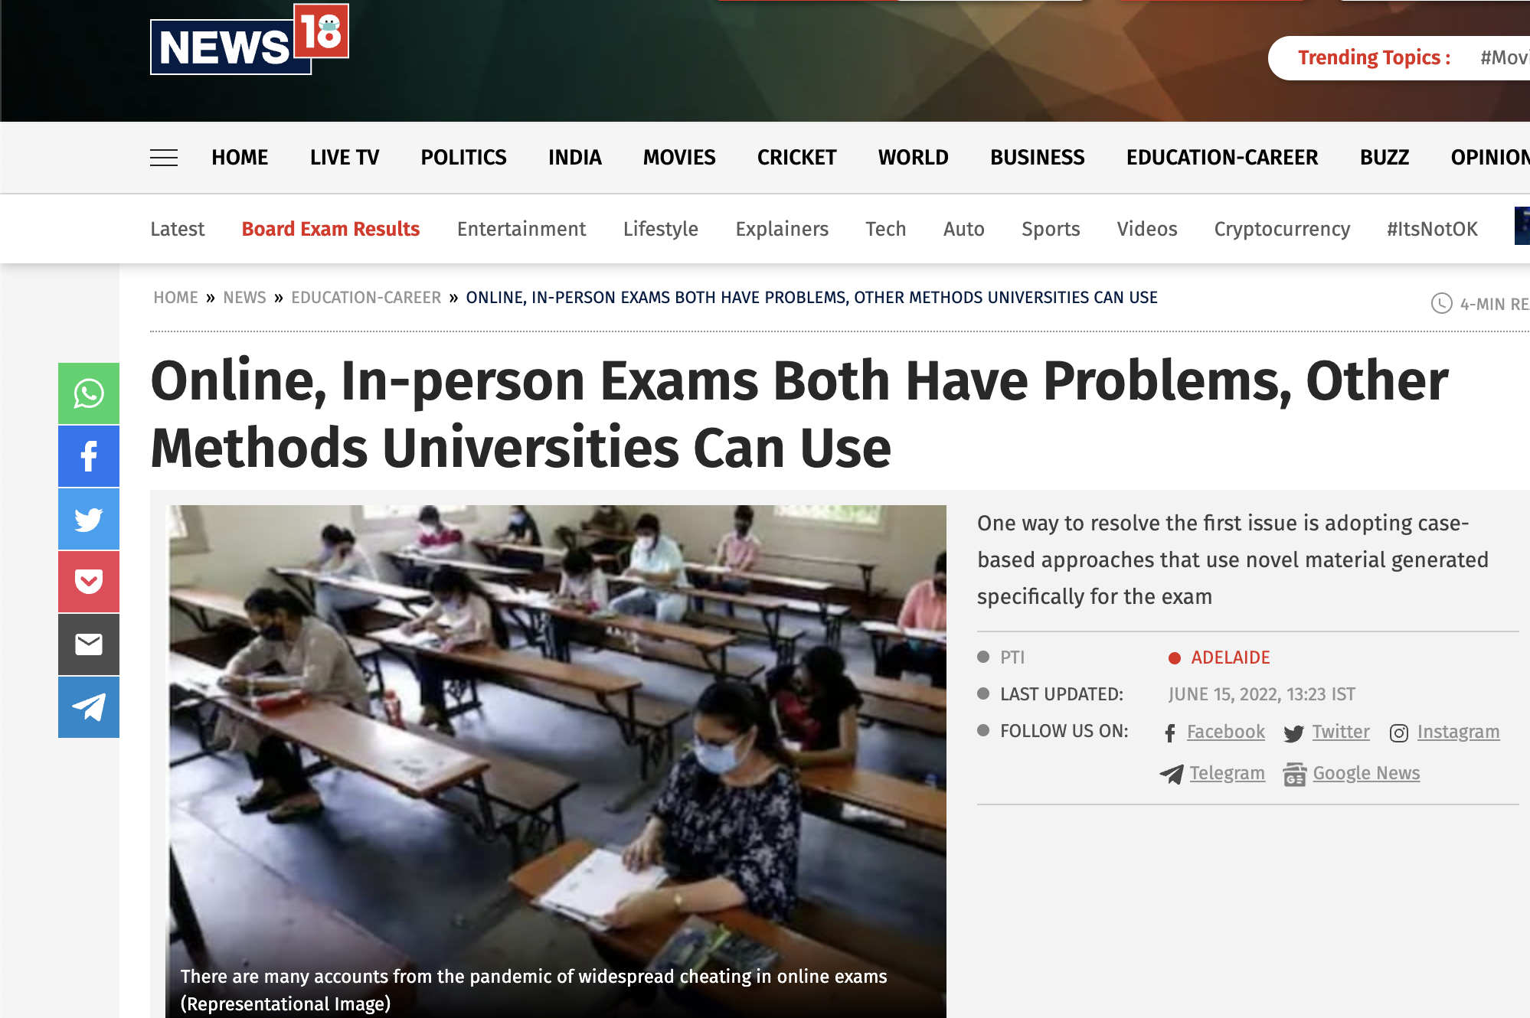
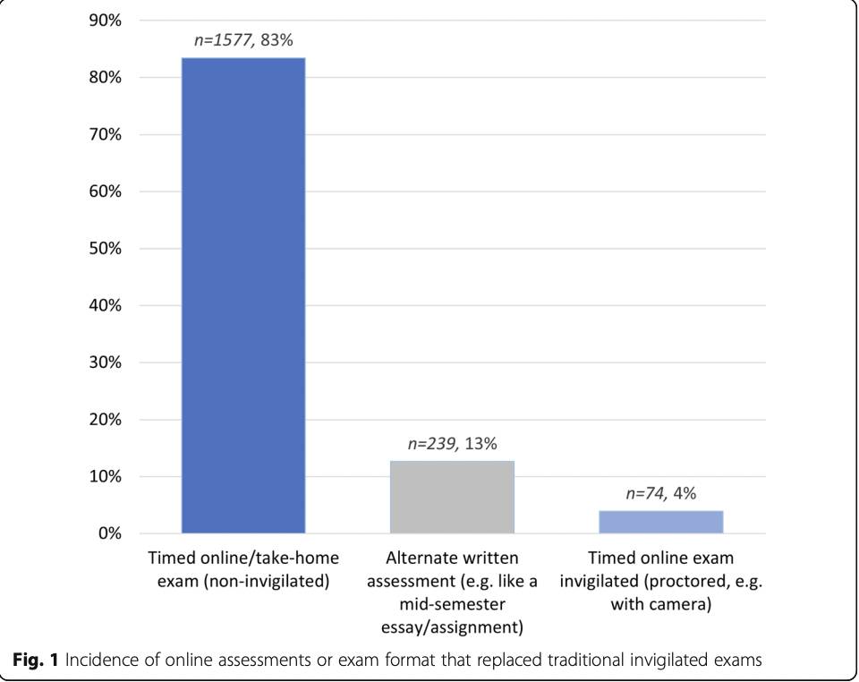
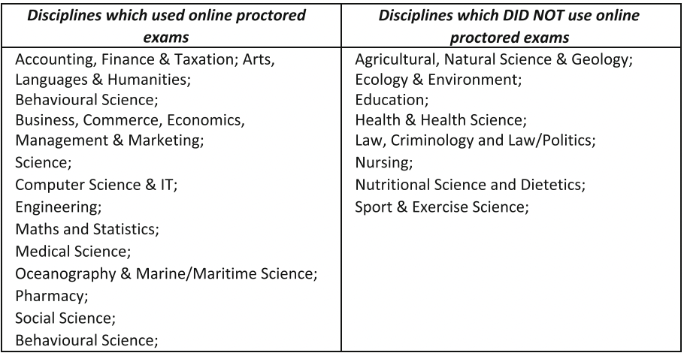
LATAR BELAKANG

Slide 4
MASALAH DENGAN UJIAN BERKOMPUTER
Bedasarkan temuduga Dr Fatimah dan Juruteknik Makmal Encik Rashidi Sistem semasa di makmal tidak mempunyai sistem mengesan pembukaan pelayar
Internet diperlukan bagi menjalankan ujian tetapi bukan untuk pembukaan pelayar.
Pensyarah sukar mengawasi setiap pelajar daripada menggunakan aplikasi pelayar internet ketika ujian berkomputer berlangsung.

Slide 5
NOVELITI & INVENTIF
Dapat mengesan Pembukaan pelayar semasa ujian sedang berlangsung
Sistem Memberikan notifikasi amaran kepada komputer Pensyarah semasa ujian berlangsung
Bentuk antaramuka yang mesra pengguna memudahkan pengguna menggunakan sistem.

Slide 6
CIRI CIRI
Mengesan Pembukaan pelayar dengan serta merta.
Memberi notifikasi amaran pembukaan pelayar di komputer pelajar kepada master pc atau admin
Menyimpan log aktiviti pembukaan pelayar.

Slide 7
SKOP
Pelayan Pelanggan “Many to One” Konfigurasi medge
Memerlukan rangkaian internet dan rangkaian makmal Pelayar Microsoft Edge,Chrome dan Firefox.
Menggunakan OS Windows.

Slide 8
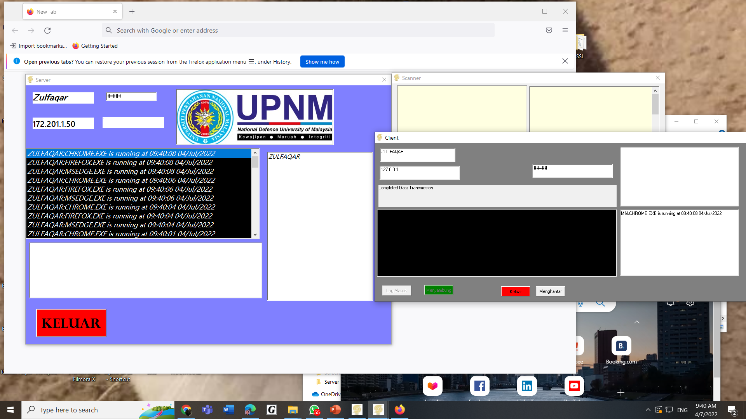
Contoh Penggunaan S3P

Slide 9
DEMO SISTEM

Slide 10
POTENSI PASARAN
Sekolah
Makmal Sains komputer
Perpustakaan Awam
Pusat Latihan Komputer

Slide 11

PAKEJ Windows Client Server
PAKEJ | Bayaran
Bulanan | Rm 20
Tahunan | RM 150

